Slide 1

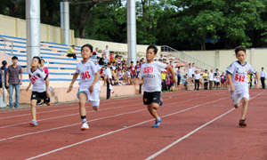
KHỞI ĐỘNG

Slide 2
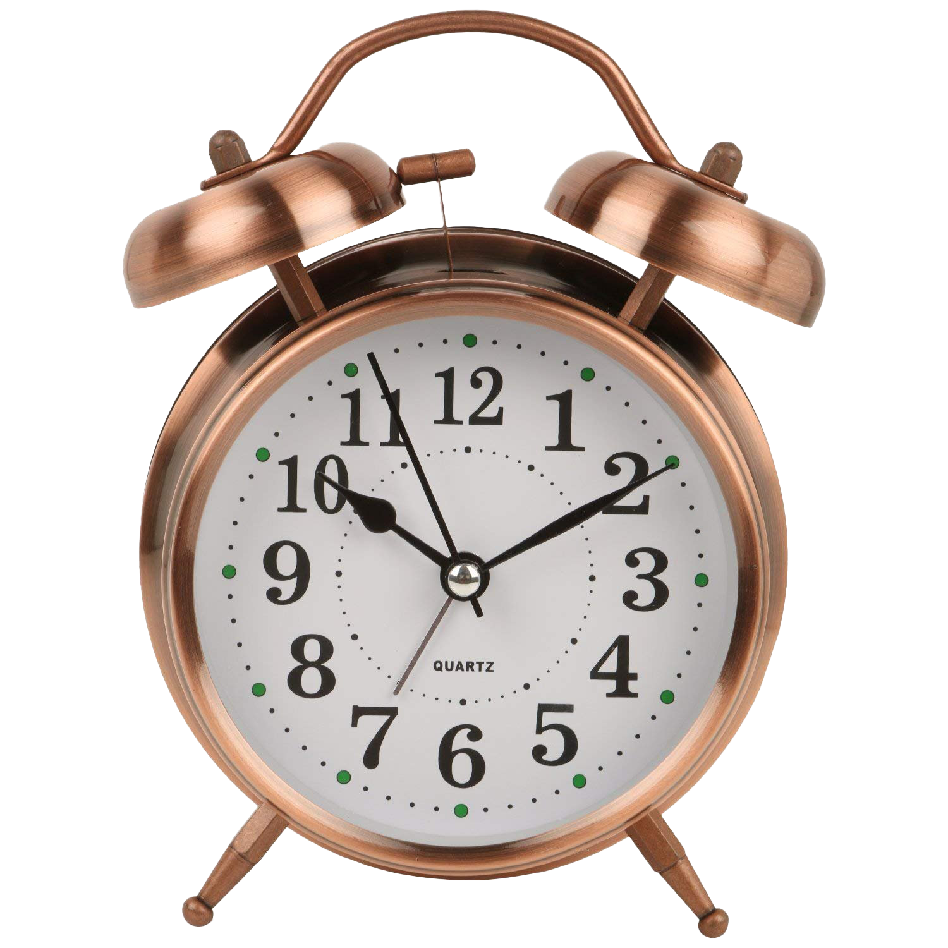
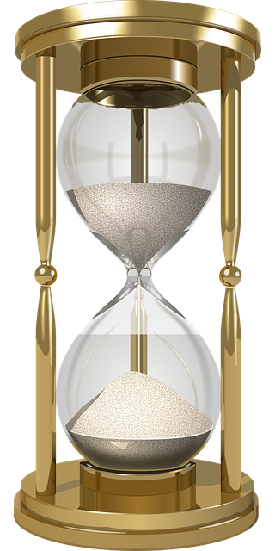
BÀI 3. ĐO CHIỀU DÀI, KHỐI LƯỢNG VÀ THỜI GIAN
(tiết 8,9,10,11,12)
IV: ĐO THỜI GIAN

Slide 3

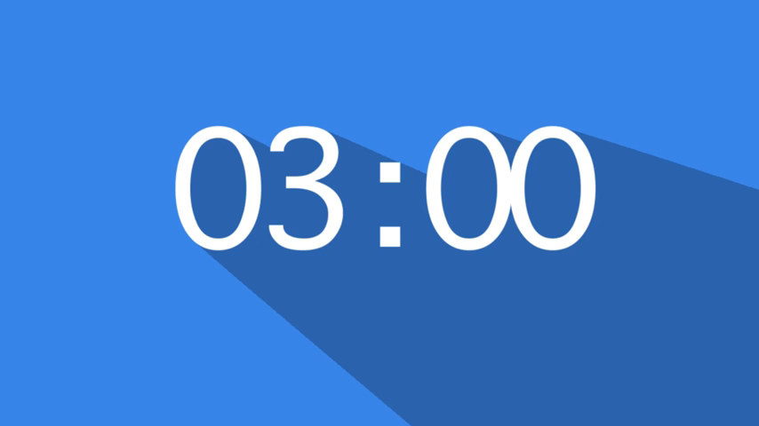
Nhiệm vụ: Trả lời các câu hỏi sau
H1. Kể tên một số đơn vị dùng để đo
thời gian mà em biết.
H2. Điền số thích hợp vào chỗ trống:
1h = ..... phút = .......giây
2,5h = .... phút = .......giây
1 ngày = .....giờ = ....... phút
40 giây = ......phút

Slide 4

BÀI 3. ĐO CHIỀU DÀI, KHỐI LƯỢNG VÀ THỜI GIAN (tiết 6)
1. Đơn vị đo thời gian
a) Đơn vị đo thời gian là giây (second), kí hiệu là s
b) Các đơn vị đo thời gian khác
Bảng 3.3 trang 25 SGK

Slide 5
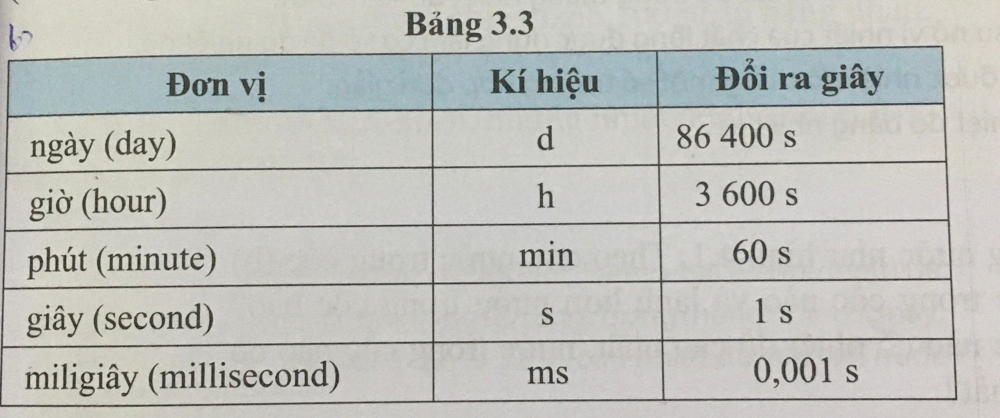

Slide 6

ĐƠN VỊ ĐO THỜI GIAN
1 phân = 15s
1 khắc = 15 phút
1 canh = 2 giờ
Tuần trăng
Năm âm lịch
……
giây (s)
1 phút (min) = 60s
1 giờ (h) = 60 phút
1 ngày đêm = 24 giờ
Tuần
Tháng
Năm dương lịch
Thập niên
Thế kỉ
……

Slide 7
2. CÁCH ĐO THỜI GIAN
Nhiệm vụ: Trả lời các câu hỏi sau
H3. Gọi tên dụng cụ dùng đo thời gian.
H4. Kể tên một số dụng cụ dùng đo thời gian mà em biết.

Slide 8
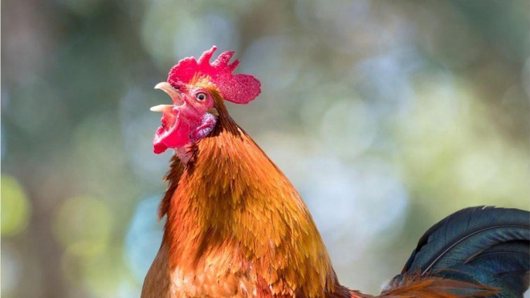
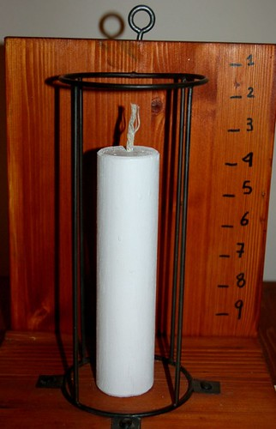
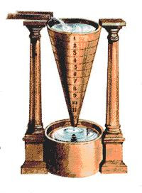
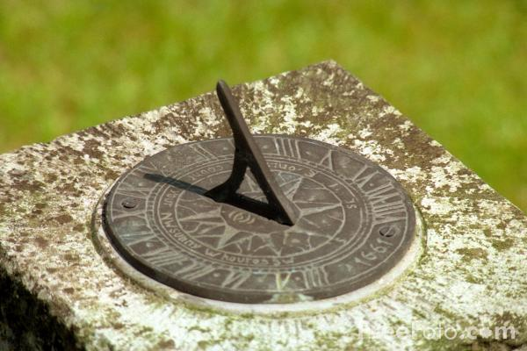
DỤNG CỤ ĐO THỜI GIAN CỔ
1
3
4
5
2

Slide 9
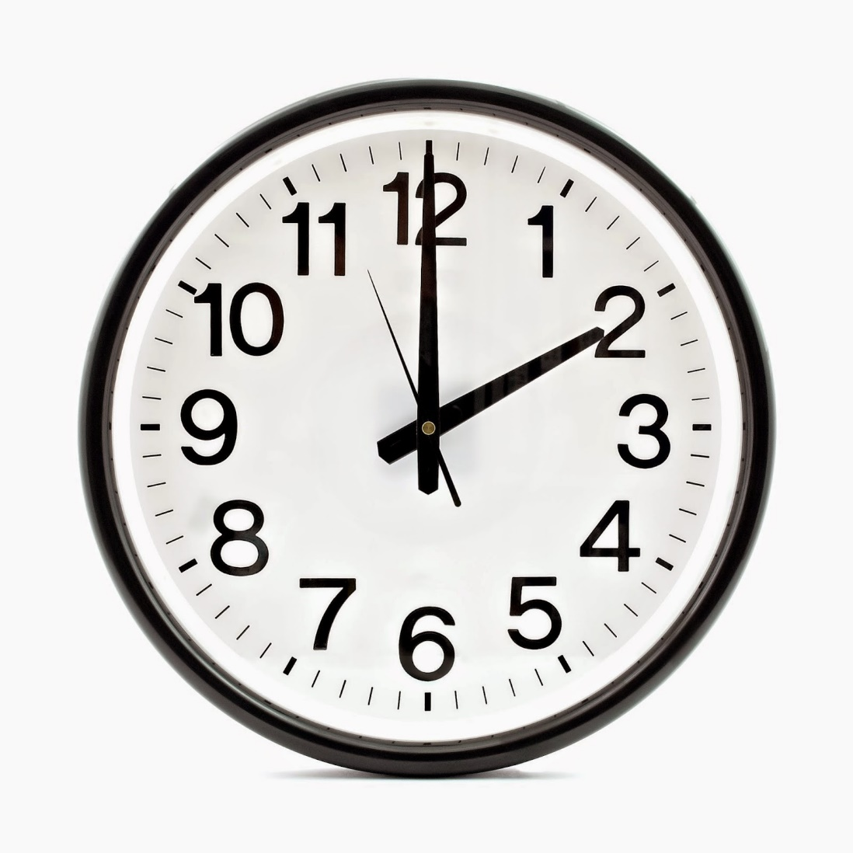
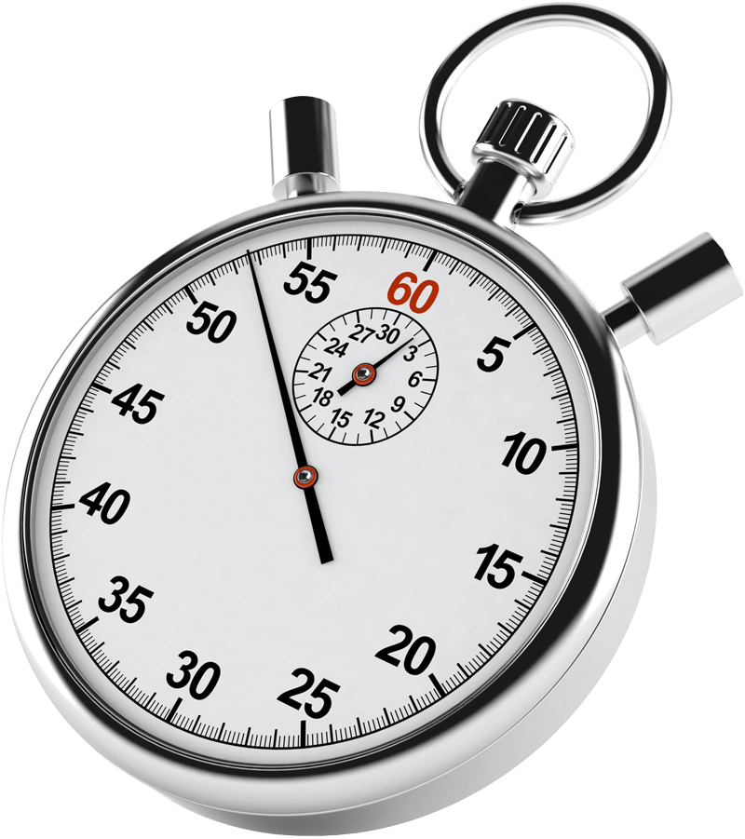
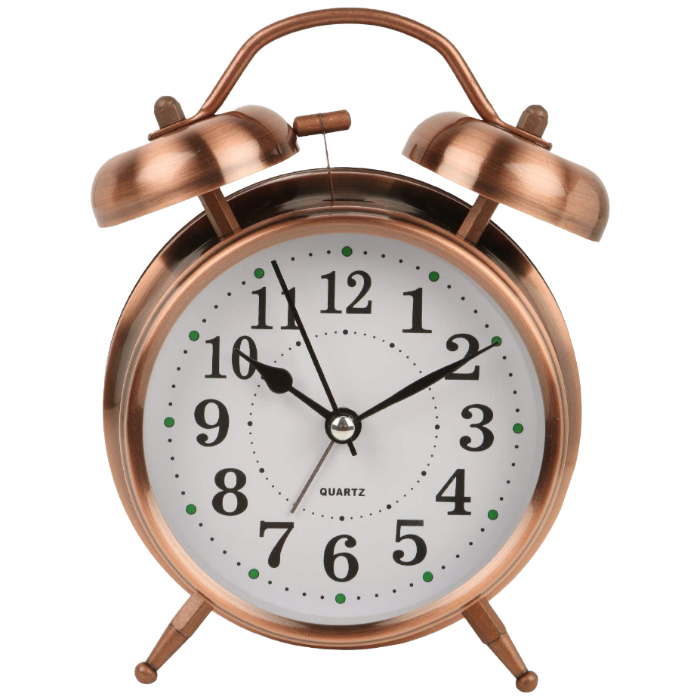
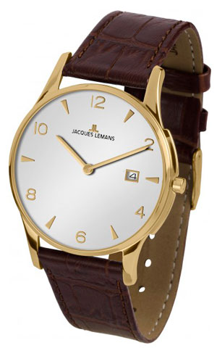
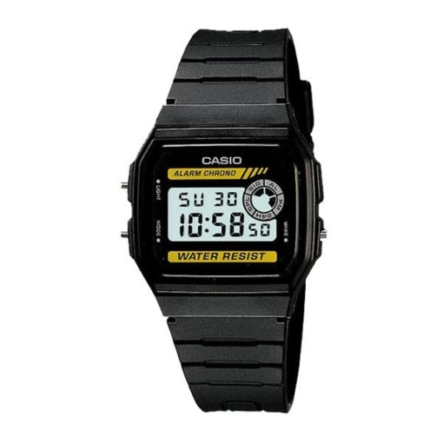
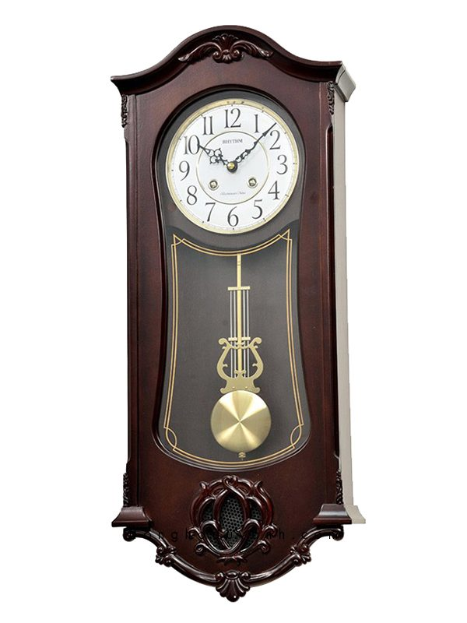
DỤNG CỤ ĐO THỜI GIAN HIỆN ĐẠI
1
3
5
2
4
6

Slide 10
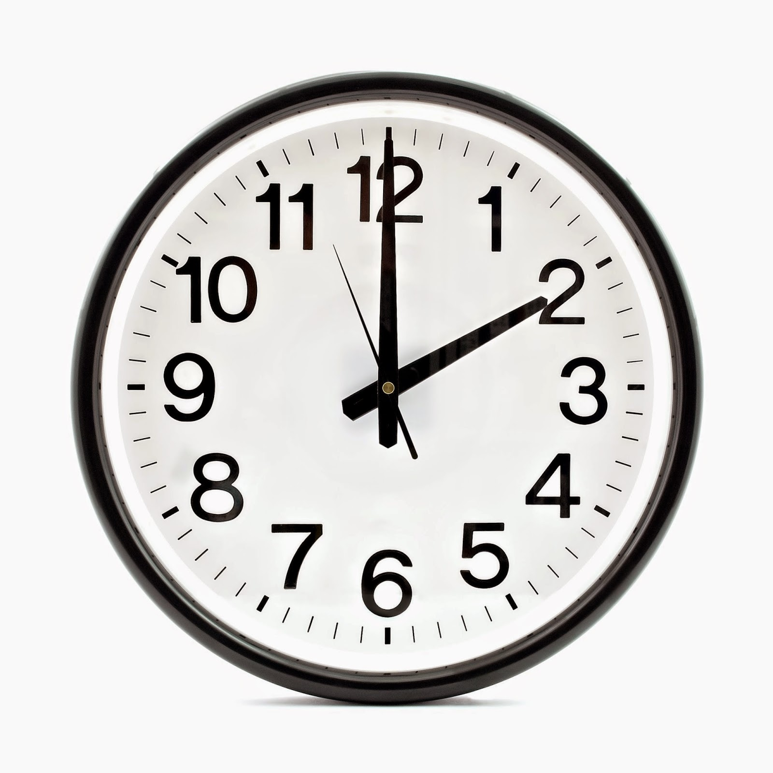
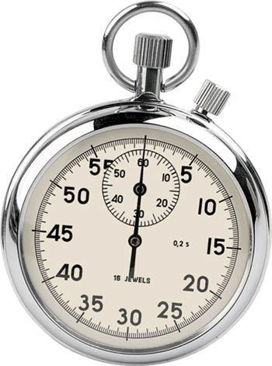
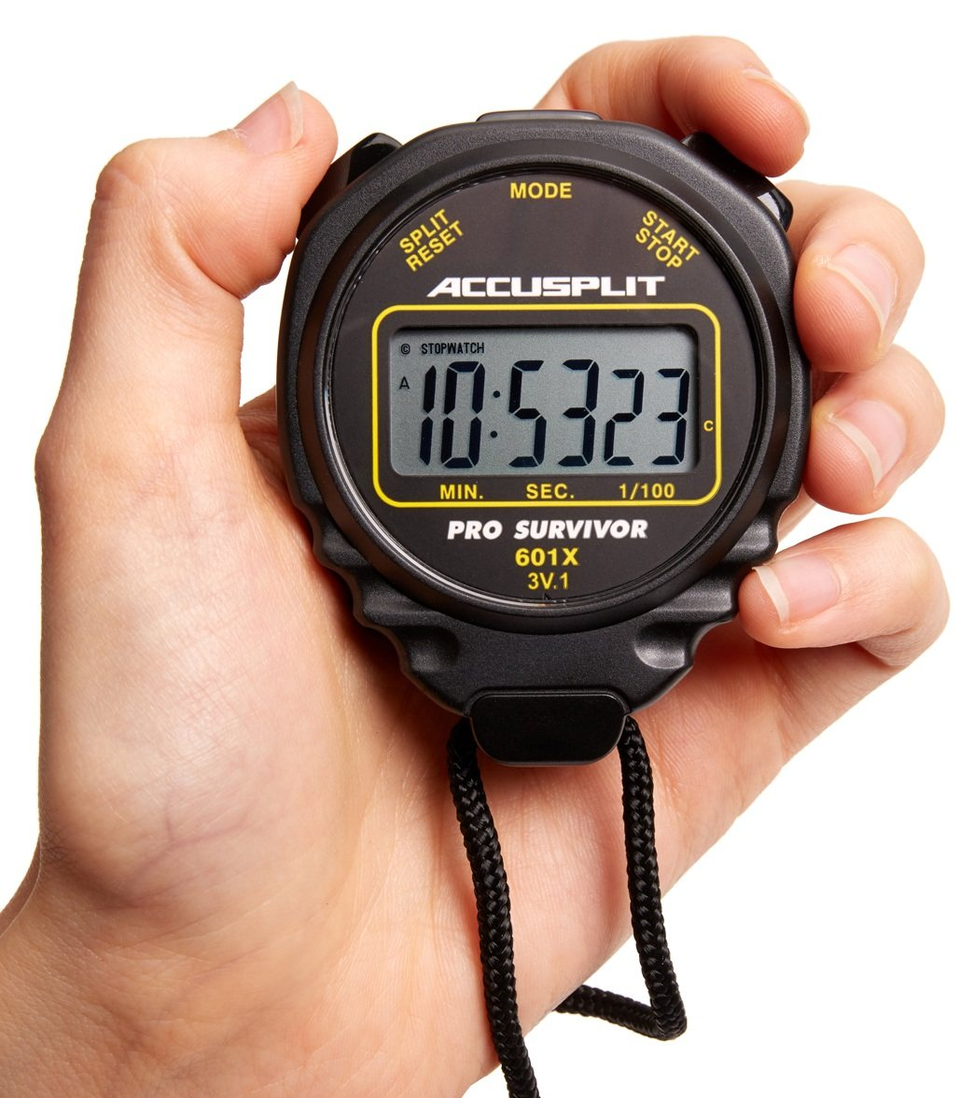
ĐCNN CỦA DỤNG CỤ ĐO
1
2
3
ĐCNN: 1s
ĐCNN: 0,2s
ĐCNN: 0,01s

Slide 11
ƯU ĐIỂM, HẠN CHẾ CỦA DỤNG CỤ ĐO THỜI GIAN
1
2
3

Slide 12

CÁC BƯỚC ĐO THỜI GIAN BẰNG ĐỒNG HỒ ĐIỆN TỬ
Khi đo thời gian của một hoạt động, ta cần:
Ước lượng khoảng thời gian cần đo. Nhấn Mode để chọn chế độ đo thời gian là giờ, Phút, hay giây, Phần trăm của giây
Nhấn nút Split/ Reset (thiết lập) để đưa đồng hồ bấm giây về số 0 trước khi tiến hành đo.
Nhấn nút start (bắt đầu) để bắt đầu tính thời gian.
Nhấn nút stop (kết thúc) đúng thời điểm để kết thúc sự kiện.
Đọc két quả đo qua số hiển thị của đồng hồ.

Slide 13

LƯU Ý
Cần bấm chính xác thời điểm bắt đầu tính thời gian, và lúc kết thúc đo thời gian đó.
Cần reset về 0 để bắt đầu cho mỗi lần đo
Kiểm tra hoạt động các nút, phím và pin, …

Slide 14

LUYỆN TẬP
1. Khi đo thời gian chuyển động của một vật, nếu em bấm START/STOP trước hoặc sau lúc vật bắt đầu chuyển động thì kết quả đo bị ảnh hưởng thế nào?
2. Nếu không điều chỉnh về đúng số 0 (hình 3.9) trước khi bắt đầu đo thì kết quả đo được tính thế nào ?

Slide 15

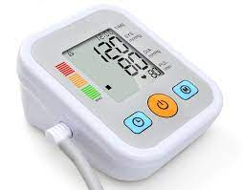
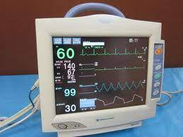
VẬN DỤNG
Hãy ước lượng thời gian một nhịp tim của em. Kiểm tra lại bằng cách đo

Slide 16

HƯỚNG DẪN VỀ NHÀ
Hình thức: HS làm việc cá nhân.
Nhiệm vụ:
CHẾ TẠO ĐỒNG HỒ MẶT TRỜI.
Yêu cầu sản phẩm : có thể xác định được thời điểm từ 8h sáng đến 15h chiều vào ngày nắng (sự chênh thời gian so với đồng hồ điện tử là <15 phút)
3. Link tham khảo:
Hướng dẫn làm đồng hồ mặt trời - Xchannel – YouTube

